Slide 1
基于xml的简单数据库
——编译原理课程设计
——1252458 傅聪

Slide 2
大纲
一、演示
二、主要工作概述
2.1、SLR文法分析器
2.2、命令解析
2.3、算符优先文法分析
2.4、数据库存储
2.5、词法分析
2.6、分析输入文件
2.7、分析sql语句中where后的表达式

Slide 3
大纲
一、演示
二、主要工作概述
2.1、SLR文法分析器
2.2、命令解析
2.3、算符优先文法分析
2.4、数据库存储
2.5、词法分析
2.6、分析输入文件
2.7、分析sql语句中where后的表达式

Slide 4
一、演示

Slide 5
二、工作概述 2.1、SLR文法分析器
1、计算FIRST/FOLLOW集
2、计算项目集规范族
3、生成预测分析表

Slide 6

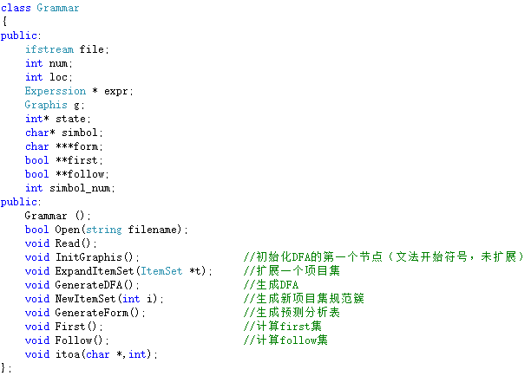
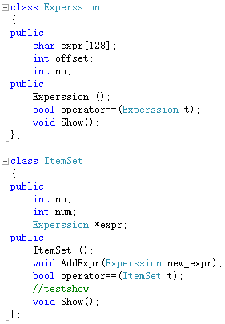
二、工作概述 2.1、SLR文法分析器
2、计算项目集规范族
3、生成预测分析表

Slide 7
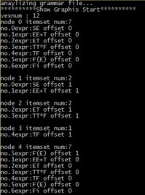
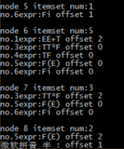
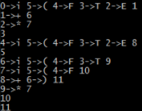
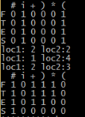
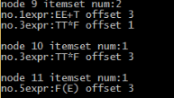
二、工作概述 2.1、SLR文法分析器
文法：G(E)
(1) E→E＋T (2) E→T
(3) T→T*F (4) T→F
(5) F→(E) (6) F→i

Slide 8
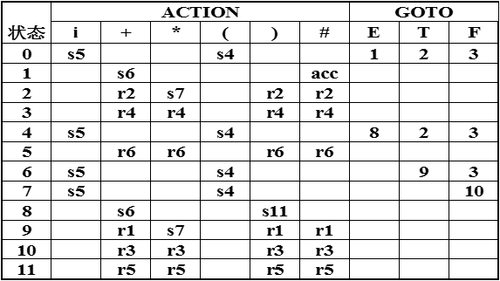
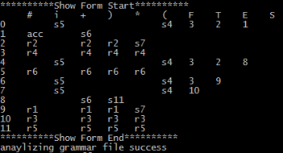
二、工作概述 2.1、SLR文法分析器
文法：G(E)
(1) E→E＋T (2) E→T
(3) T→T*F (4) T→F
(5) F→(E) (6) F→i

Slide 9
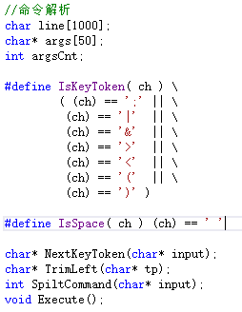
二、工作概述 2.2、命令解析

Slide 10
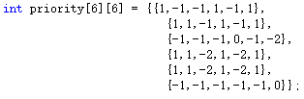

二、工作概述 2.3、算符优先文法

Slide 11
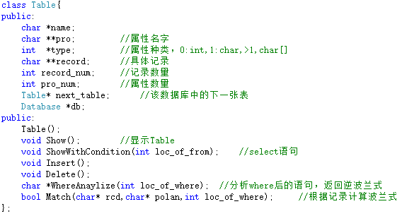
二、工作概述 2.4、数据库存储

Slide 12
Thank you！

